Slide 1


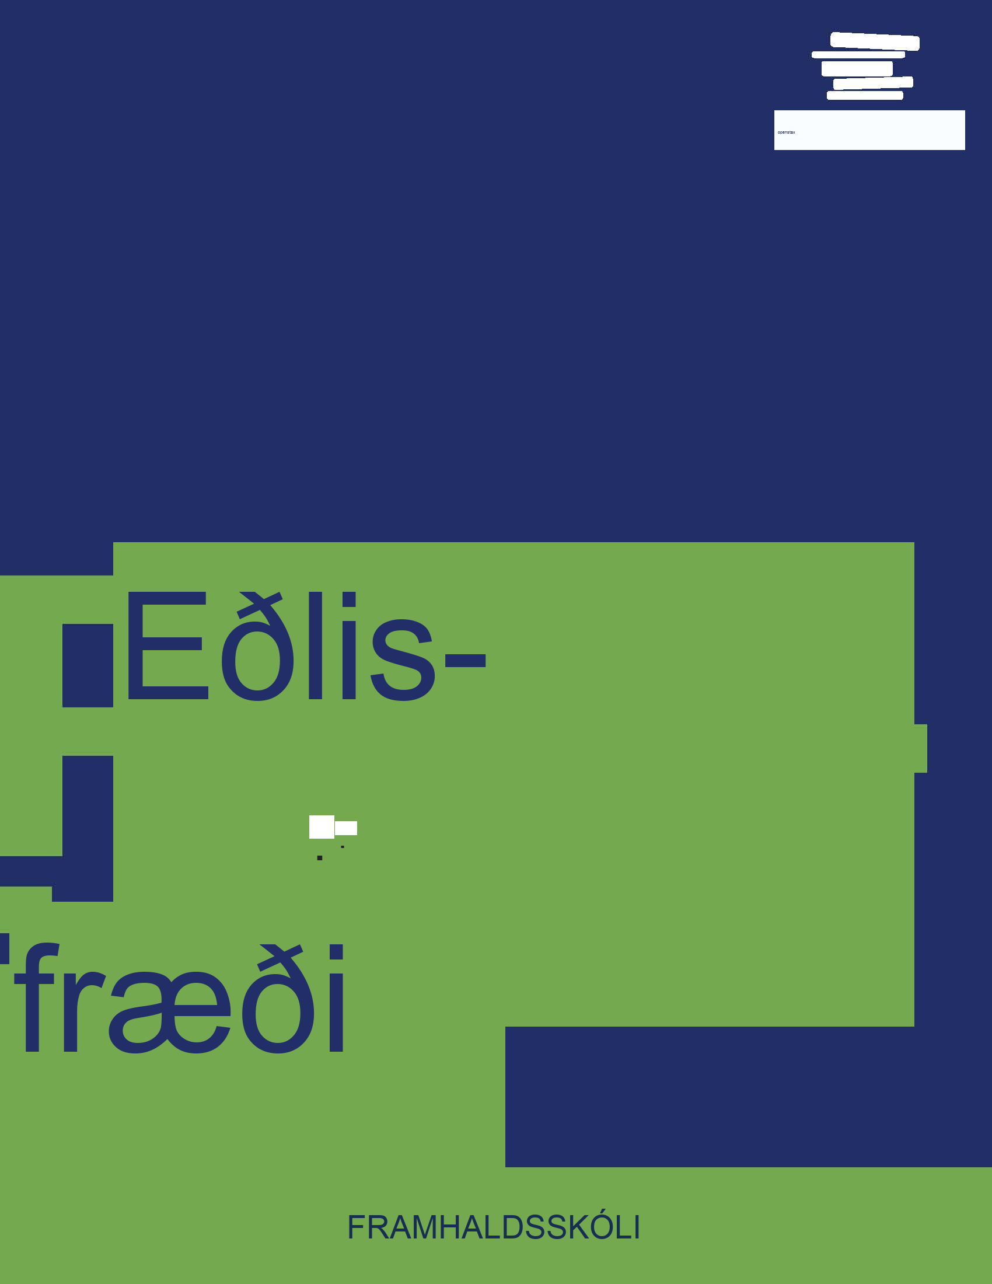


Eðlisfræði
Kafli 13 Bylgjur og eiginleikar þeirra

Slide 2
Yfirlit kafla
Tegundir bylgna
Eiginleikar bylgna: Hraði, útslag, tíðni og sveiflutími
Víxlverkun bylgna: Samliðun og bylgjuvíxl

Slide 3
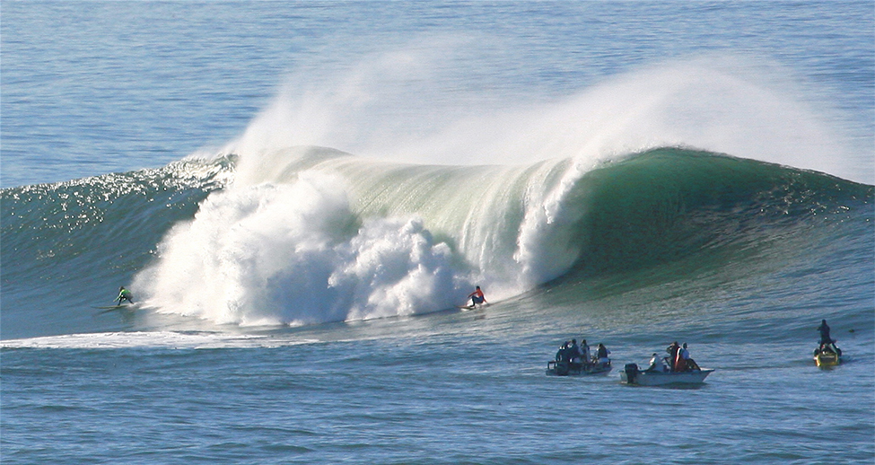

Mynd 13.1
Bylgjur í hafinu hegða sér á svipaðan hátt og allar aðrar tegundir bylgna. (Steve Jurveston, Flickr)
Notes:
An ocean whitecap crashes near two surfers and three boats.

Slide 4
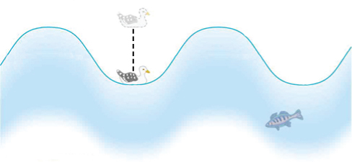
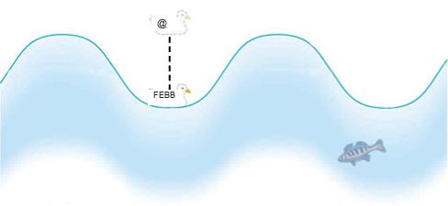
Mynd 13.2
Einfölduð sjávarbylgja fer undir máv sem hreyfist upp og niður í einfaldri sveifluhreyfingu.
Notes:
A seagull bobs up and down on a sine-wave-shaped periodic ocean wave.

Slide 5
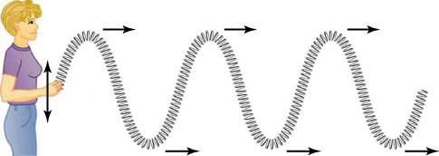

Mynd 13.3
Í þessu dæmi um þverbylgju breiðist bylgjan út lárétt og truflunin í leikfangagorminum er í lóðrétta stefnu.
Notes:
A woman moves a slinky up and down, creating transverse waves that propagate horizontally away from her while disturbing the slinky vertically.

Slide 6
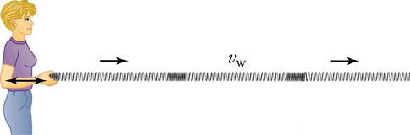
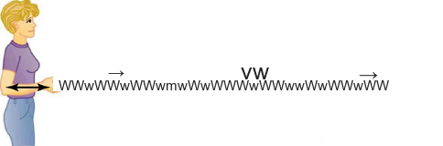
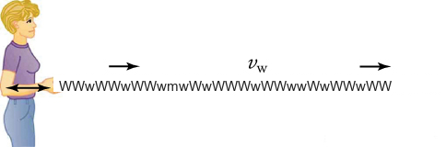
Mynd 13.4
Í þessu dæmi um langbylgju breiðist bylgjan út lárétt og truflunin í leikfangagorminum er einnig í lárétta stefnu.
Notes:
A woman stretches and compresses a slinky horizontally, creating longitudinal waves that propagate horizontally away from her and disturbing the slinky horizontally as well.

Slide 7
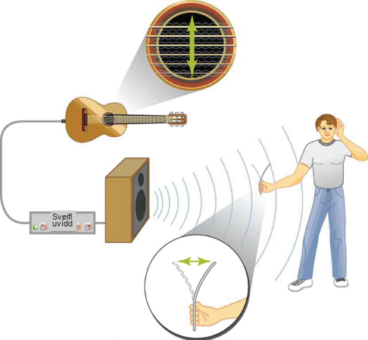

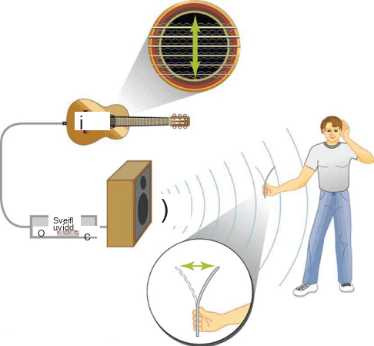


Mynd 13.5
Bylgjan á gítarstreng er þverbylgja. Hins vegar hristir hljóðbylgjan sem kemur úr hátalara pappírsörk í stefnu sem sýnir að slík hljóðbylgja er langbylgja.
Notes:
A guitar string is disturbed vertically but travels horizontally. Sound travels from the guitar, through an amplifier, out of a speaker, and to a piece of paper, which vibrates back and forth with the waves of compression.

Slide 8
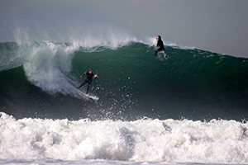

Mynd 13.6
Brimbrettamaður tekur á rás í brattri bylgju á vetrardegi í Kaliforníu á meðan vinur hans fylgist með. (Ljsurf, Wikimedia Commons)
Notes:
A surfer glides down a giant wave while another surfer watches from the wave’s crest.

Slide 9
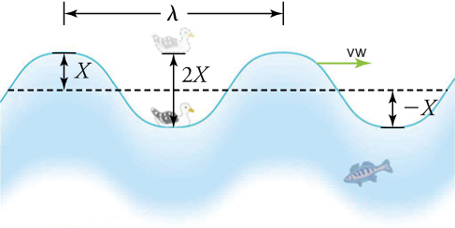
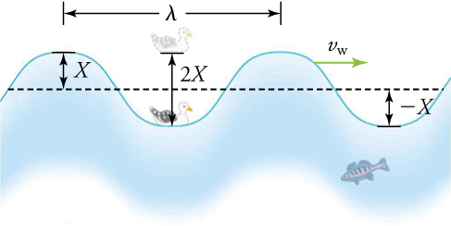
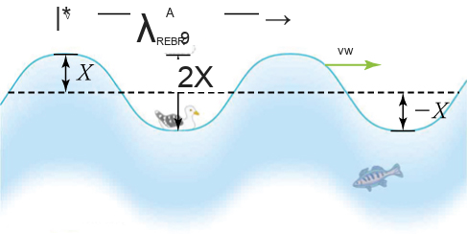


Mynd 13.7
Bylgjan hefur bylgjulengdina λ, sem er fjarlægðin milli aðliggjandi, eins hluta bylgjunnar. Upp-og-niður truflun yfirborðsins breiðist út samsíða yfirborðinu með hraðanum vw.
Notes:
A seagull bobs up and down on a sinusoidal-shaped periodic ocean wave with a given wave velocity of νw. The wavelength λ is shown as the distance from one crest to the next crest. The amplitude X is shown as the distance between the resting position and the crest. The total distance traveled by the seagull in one cycle or period is shown as 2X.

Slide 10
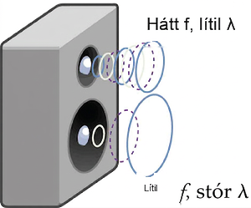
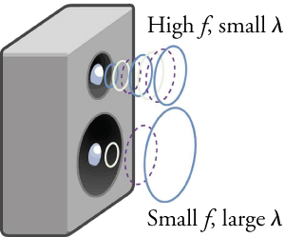
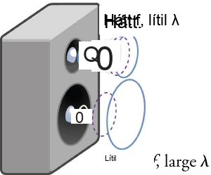
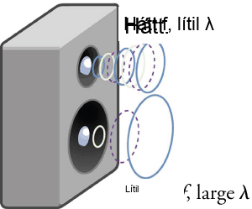
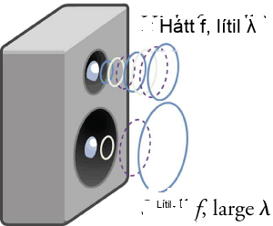
Mynd 13.8
Þar sem þau ferðast á sama hraða í tilteknum miðli verða lágtíðnihljóð að hafa lengri bylgjulengd en hátíðnihljóð. Hér eru lágtíðnihljóðin send út af stóra hátalaranum, sem kallast bassahátalari, en hátíðnihljóðin eru send út af litla hátalaranum, sem kallast diskanshátalari.
Notes:
A smaller speaker emits a high-frequency sound wave with a small wavelength, while a larger speaker emits a lower-frequency sound wave with a larger wavelength.

Slide 11


Mynd 13.9
Eyðileggjandi áhrif jarðskjálfta eru áþreifanleg sönnun fyrir þeirri orku sem jarðskjálftabylgjurnar bera með sér. Stigagjöf jarðskjálfta á Richter-kvarða tengist bæði útslagi þeirra og orkunni sem þær bera. (Candice Villarreal, undirforingi 2. stigs, bandaríska sjóhernum)
Notes:
A town with collapsed buildings after an earthquake.

Slide 12
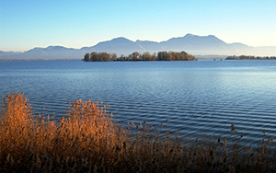

Mynd 13.10
Þessar bylgjur verða til við samliðun nokkurra bylgna frá mismunandi upptökum, sem skapar flókið mynstur. (Waterborough, Wikimedia Commons)
Notes:
Waves ripple across a lake by the mountains.

Slide 13
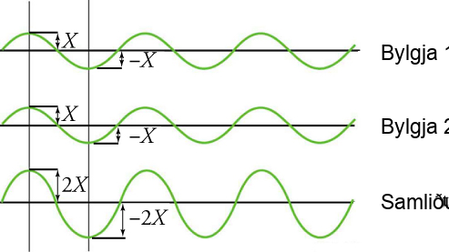
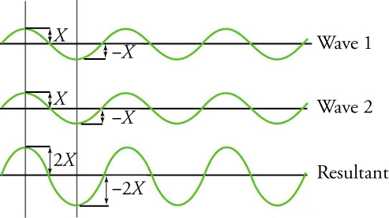
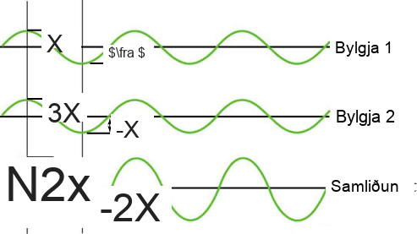
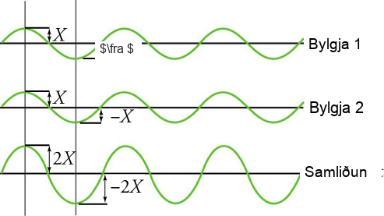
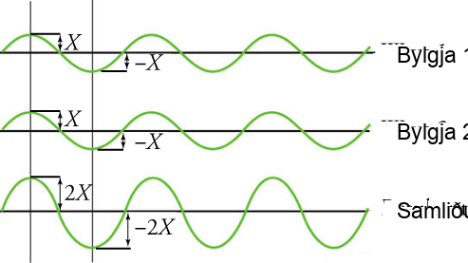
Mynd 13.11
Hrein styrkjandi samliðun tveggja eins bylgna framkallar bylgju með tvöfalt meira útslag en sömu bylgjulengd.
Notes:
Wave 1 and wave 2 are perfectly in phase, and their resultant has twice the amplitude of each individual wave.

Slide 14
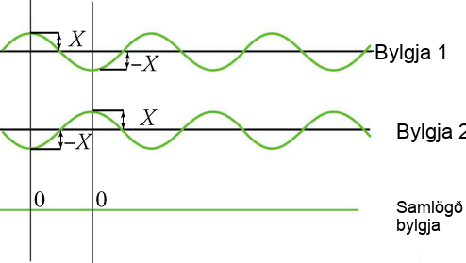
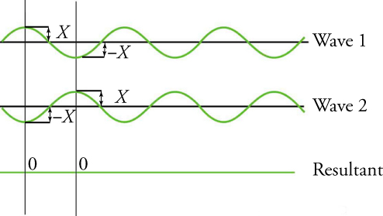
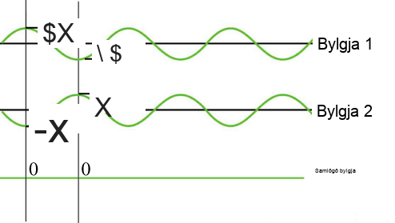
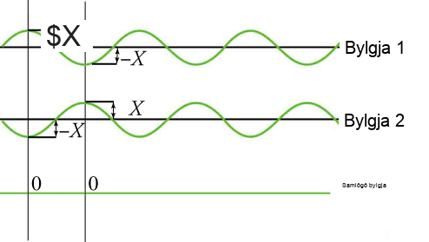

Mynd 13.12
Hrein eyðandi samliðun tveggja eins bylgna gefur núll útslag, eða algjöra eyðingu.
Notes:
Wave 1 and wave 2 are perfectly out of phase, and their resultant has zero amplitude.

Slide 15
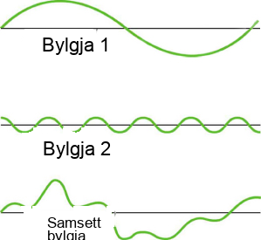
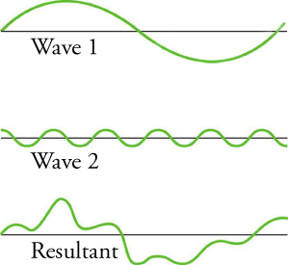
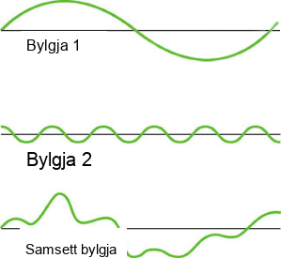
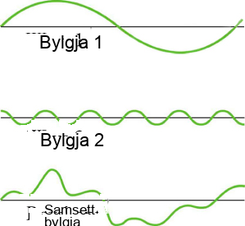
Mynd 13.13
Samlagning ólíkra bylgna sýnir bæði styrkjandi og eyðandi samliðun.
Notes:
Wave 1 has a large amplitude and a low frequency. Wave 2 has a small amplitude and a high frequency. The resultant is squiggly, without a perfect sinusoidal shape.

Slide 16
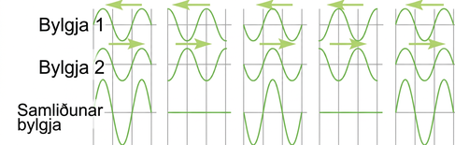
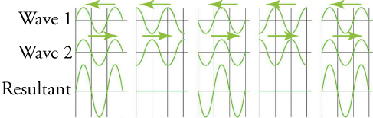
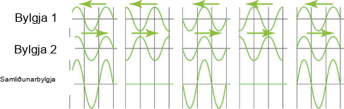
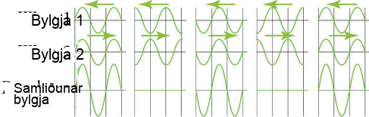
Mynd 13.14
Stöðubylgja verður til við samliðun tveggja eins bylgna sem stefna í gagnstæðar áttir. Sveiflurnar eru á föstum stöðum í rýminu og stafa af skiptis styrkjandi og eyðandi bylgjuvíxlum.
Notes:
Two identical waves moving in opposite directions alternate between creating no disturbance during destructive interference and doubling the disturbance during constructive interference.

Slide 17
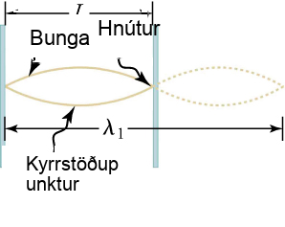
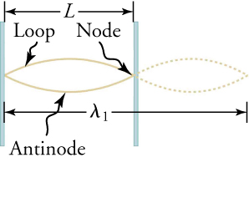
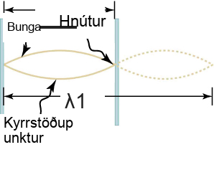
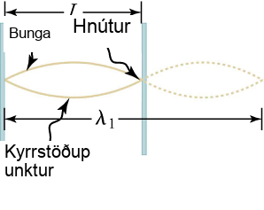
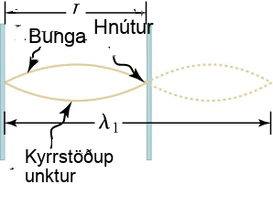
Mynd 13.15
Myndin sýnir streng sem sveiflast þar sem hámarksútslagið myndar bungu.
Notes:
One antinode and two nodes are created by a single standing wave.

Slide 18
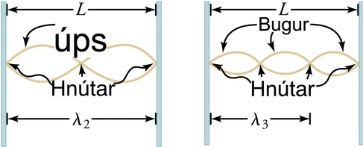
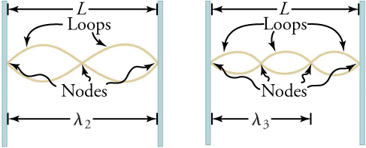
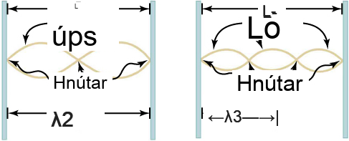
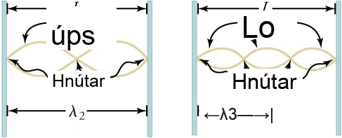
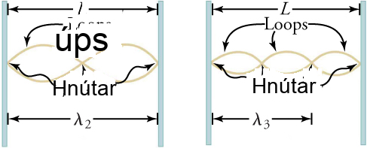
Mynd 13.16
Myndin sýnir streng sem sveiflast með mörgum hnútum.
Notes:
Two antinodes and three nodes are created by two standing waves. Three antinodes and four nodes are created by three standing waves.

Slide 19
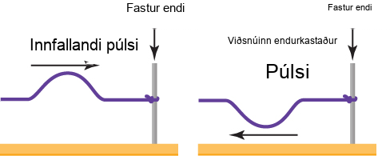
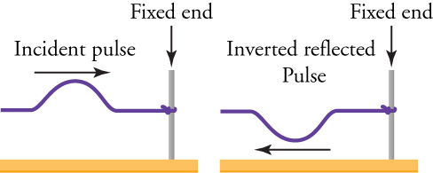
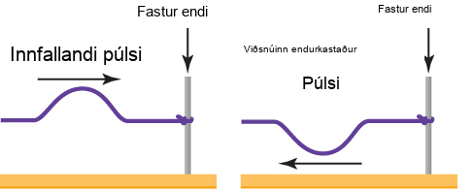

Mynd 13.17
Bylgja snýst við eftir endurkast frá föstum enda.
Notes:
A wave travels to the right, hits the fixed end, flips vertically, and travels to the left.

Slide 20


Mynd 13.18
Bylgja brotnar þegar hún fer inn í annan miðil.
Þetta OpenStax viðbótarefni er © Rice University undir CC BY-NC-SA 4.0 alþjóðlegu leyfi; það má afrita eða breyta því eingöngu í óviðskiptalegum tilgangi, en eigna verður OpenStax og Rice University og taka skal fram allar breytingar. Öllum aðlögunum skal deila undir sams konar leyfi.
Notes:
A wave bends slightly to the right of its original path as it crosses the line into another medium.

